Slide 1
Introduction au MET1110
Enseignants:
Sahbi Bouhkit (gr. 10)
Daniel Tomiuk (gr. 30)
Sylvain Favreau (gr. 50)
1

Slide 2
Plan de cours
Objectifs du cours
Thèmes et séances
Évaluations
2

Slide 3
Objectifs du cours
Le cours MET1110 vise le développement de compétences dans le domaine de la gestion des organisations, des processus, des SI/TIC.
définir et expliquer les concepts d’organisation, de chaîne de valeur, de processus, de SI, de TIC et comprendre leurs interrelations;
connaître les composantes d’un SI/TIC (ressources matérielles, logicielles, en données et l’infrastructure des TIC)
distinguer les différents types de SI/TIC que l’on retrouve dans une organisation;
comprendre les enjeux du développement et de la conception de SI/TIC;
comprendre les enjeux éthiques et de sécurité de l’information propres à la gestion des SI/TIC;
maîtriser différentes techniques de modélisation propres à la gestion d’un processus et des SI/TIC.
3
Notes:
Présenter les objectifs du cours

Slide 4
Approche pédagogique + Livre
Le cours comporte une partie conceptuelle (visionnement des acétates/lectures) et une partie pratique (études de cas, exercices pendant les réunions Zoom hebdomadaires).
L’acquisition des connaissances conceptuelles est principalement atteinte à travers les diapositives du cours, les notes de cours, les lectures et les exposés magistraux disponibles sous forme de vidéos.
Livre (non obligatoire)
Baltzan, P. (adaptation française de Turgeon, V. et Turgeon, B.) (2015). Systèmes d’information de gestion, Les Éditions Reynald Goulet, 275 pages.
Disponible à la Coop UQAM
2 copies sont disponibles en réserve à la bibliothèque centrale - au Pavillon Hubert-Aquin (400, rue Sainte-Catherine Est. - Entrée : A-M100)
4

Slide 5
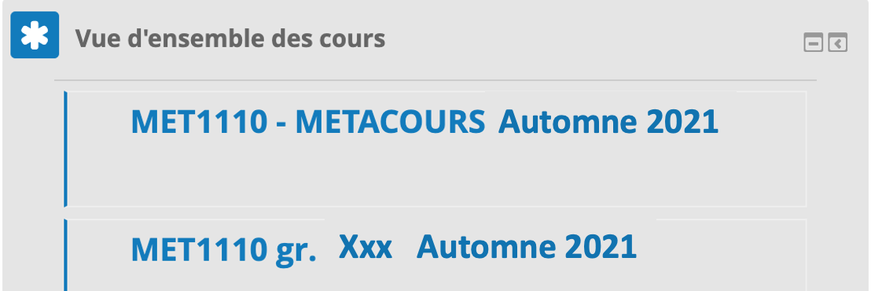
Ressource Moodle
Est-ce que vous connaissez Moodle?
Moodle = Environnement en ligne (support pour les cours donnés à l’UQAM)
https://www.moodle2.uqam.ca
2020
Acétates communes, capsules vidéos
Où vous allez pour répondre à vos examens et à vos quiz
2020
Si deux liens MET1110 n’apparaissent pas dans votre compte Moodle, envoyez moi un courriel
5

Slide 6
Vidéos + Séances Zoom
Ce cours comprend des vidéos (préparés par les enseignants du cours) et que l’étudiant(e) devra visionner
Des séances Zoom auront lieu à chaque semaine avec votre enseignant (pendant la période de cours de votre groupe). Ces séances serviront à l’étudiant(e) à:
(1) Poser des questions à son enseignant(e) sur le contenu des acétates et à propos des devoirs qui sont à faire
(2) Aider l’étudiant à compléter les cas de la semaine
6

Slide 7
Compte et séances Zoom
https://uqam.zoom.us/
L’enseignant vous enverra une invitation par courriel pour la séance zoom hebdomadaire.
Il est important de vous inscrire sur le site Zoom de l’UQAM en utilisant votre code MS et votre mot de passe.
Si vous avez des difficultés avec Zoom, contactez votre enseignant pour obtenir de l’aide.
7

Slide 8
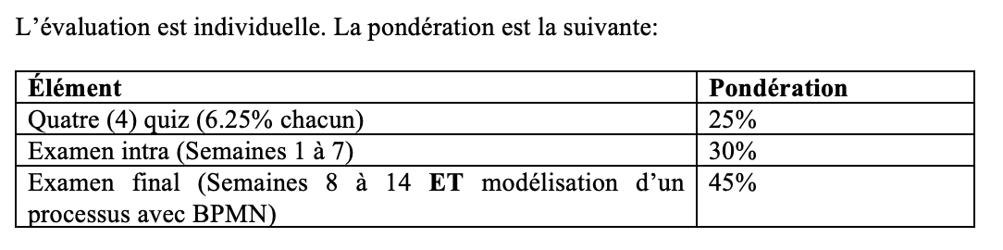
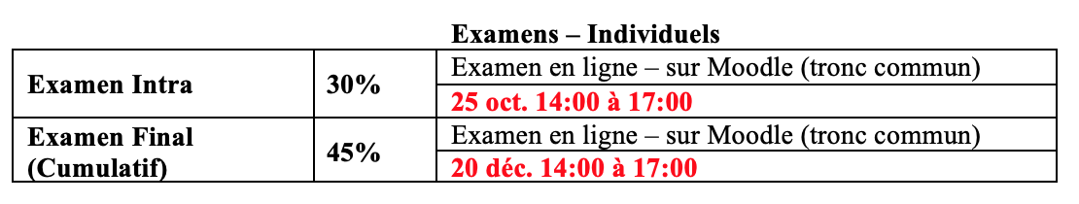
Évaluations et Pondérations
(Non cumulatif)
8

Slide 9
Examens intra et final
Types possibles de questions sur les examens:
À développement
Par ex. Expliquez ce que veut dire…
Modélisation de processus / activités à l’aide de techniques vus en classe
Vrai ou faux, questions à choix multiples
Examens porteront sur la compréhension de la matière du cours
Acétates
Cas faits pendant les séances Zoom
Devoirs

Slide 10
Quiz
Les quiz porteront exclusivement sur les devoirs. Ils faut faire les devoirs pour réussir les quiz. Les devoirs ne sont pas à remettre
Quatre (4) quiz (2 avant l’intra et 2 après l’intra):
Les questions sur les quiz seront de deux (2) types:
(1) Certaines viendront tester votre compréhension des concepts et techniques abordés dans les devoirs
(2) D’autres porteront directement sur les résultats obtenus dans les devoirs.
Toutes les questions sur les quiz seront de type « choix multiples »

Slide 11
Devoirs et Quiz (sur Moodle)
Devoir 1 – PicnicPlus : Diagramme de contexte organisationnel, organigramme, PESTEL
Devoir 2 – Achat Magasin ABC – Partie 1 : Diagramme de contexte du processus, tableau de synthèses des activités, identification des ressources
Devoir 3 – Achat Magasin ABC – Partie 2 : Diagramme de contexte du processus, tableau synthèse des activités et logigramme
Devoir 4 – À déterminer
Devoir 5 – Modélisation BPMN à l'aide du logiciel CamundaTM (GLV-simplifié)
Devoir 6 - Conception et Opérationnalisation d’une Base de Données à l’aide du logiciel MS-Access
Devoir 7 - Visualisation à l'aide du logiciel TableauTM
Devoir 8 - Intelligence d'affaire - Tableaux Croisés Dynamiques et Analyses Prédictives à l’aide du logiciel MS-Excel
Quiz 1
3/4 Oct
Important: C’est à travers les quiz sur la plateforme Moodle que nous viendrons tester si vous avez fait vos devoirs correctement ou non…
Quiz 2
17/18 Oct
Quiz 3
21/22 Nov
Quiz 4
5/6 Déc

Slide 12
Devoirs et Quiz (sur Moodle)
Devoir 1 – PicnicPlus : Diagramme de contexte organisationnel, organigramme, PESTEL
Devoir 2 – Achat Magasin ABC – Partie 1 : Diagramme de contexte du processus, tableau de synthèses des activités, identification des ressources
Devoir 3 – Achat Magasin ABC – Partie 2 : Diagramme de contexte du processus, tableau synthèse des activités et logigramme
Devoir 4 – À déterminer
Devoir 5 – Modélisation BPMN à l'aide du logiciel CamundaTM (GLV-simplifié)
Devoir 6 - Conception et Opérationnalisation d’une Base de Données à l’aide du logiciel MS-Access
Devoir 7 - Visualisation à l'aide du logiciel TableauTM
Devoir 8 - Intelligence d'affaire - Tableaux Croisés Dynamiques et Analyses Prédictives à l’aide du logiciel MS-Excel
Quiz 1
3/4 Oct
Quiz 2
17/18 Oct
Quiz 3
21/22 Nov
Quiz 4
5/6 Déc

Slide 13
Logiciels nécéssaires
Pour compléter les devoirs du cours, vous allez avoir besoin des logiciels suivants:
CamundaTM
Gratuit (open-source / code-source ouvert)
https://camunda.com/download/modeler/
Microsoft Acces
Disponible sur plusieurs versions MS Office sur PC, pas disponible sur MS Office pour Mac
Disponible au laboratoire virtuel: (https://labvirtuel.uqam.ca/logon/LogonPoint/index.html)
Disponible sur les ordinateurs dans la majorité des laboratoires de l’UQAM (n’oubliez pas votre masque!)
Microsoft Excel
Disponible avec toutes les versions MS Office (PC et Mac)
Dispo en ligne à l’UQAM: https://servicesinformatiques.uqam.ca/services/58822954
Disponible dans la majorité des laboratoires de l’UQAM (n’oubliez pas votre masque!)
TableauTM
Gratuit (open-source / code-source ouvert)
https://www.tableau.com/fr-fr/trial/tableau-software

Slide 14
À noter…
Il est à noter que, pendant les sessions régulières, ce cours comporte un travail de session (travail de groupe).
Ce travail consistait à analyser un processus organisationnel, à le modéliser et à suggérer des améliorations
Étant donné la pandémie, les enseignants du MET1110 ont décidé de ne pas inclure ce type de travail dans les évaluations du cours pour l’automne 2020
Néanmoins, les étudiants vont quand même apprendre les concepts et techniques nécessaires pour accomplir une analyse de processus:
Analyse de l’organisation et son environnement interne et externe
Modélisation à l’aide de techniques telles que le logigramme et le BPMN (Business Process Modeling Notation)

Slide 15
Conflits et Conditions
TRÈS IMPORTANT
CONFLITS : Assurez-vous de ne pas avoir de conflits d’horaire avec les examens d’autres cours. Si un conflit existe, il faut abandonner l’un des deux cours. Vous informer au bureau des études au R-1020
RÉUSSITE:
L’étudiante, l’étudiant doit obtenir une moyenne de 55 % ou plus dans toutes ses évaluations afin de réussir le cours ET une moyenne d’au moins 50 % aux examens intra et final.
Si ces deux conditions ne sont pas réalisées, la note E (échec) sera attribuée.
15

Slide 16
Thèmes du cours
Le plan de cours…
Allons voir ensemble le plan des séances hebdomadaires pour comprendre ce qu’on abordera de semaine en semaine pendant cette session
16
Notes:
Présenter les thèmes ainsi que les séances

Slide 17
En somme… 1ère partie du cours
Plus un focus sur les processus, les activités, et la modélisation des processus
Techniques:
Organigramme
Diagramme de contexte
Logigramme
BPMN
Etc.
Ces techniques vous seront nécessaires pour réussir les examens

Slide 18
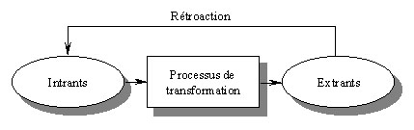

Processus - Définition
C’est quoi un processus?
Un processus est un réseau d’activités générales qui transforme selon des objectifs de performance, un ou plusieurs intrants en provenance d’une ou plusieurs entités (internes et/ou externes), en un ou plusieurs extrants destinés à une ou plusieurs entités (internes et/ou externes) considérées comme « clients ».
Donnez-moi des exemples de processus organisationnels? À l’UQAM?
(amélioration du processus)
18
Source: Renard, L. (2016) – MET5201 – Management, Information et Systèmes

Slide 19
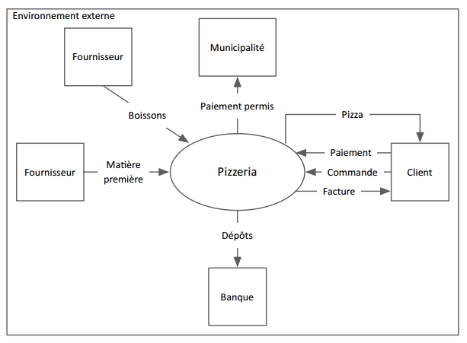
Diagramme de contexte d’une pizzéria
Extrant
Intrant
Laurent Renard ©

Slide 20
Diagramme des processus de l’organisation pizzéria
Notez que l’extrant d’un processus peut être l’intrant d’un autre processus
Laurent Renard ©

Slide 21


Diagramme de contexte du processus de livraison d’une pizza
Intrant
Processus de prise de commande de pizzas
Entité
Bon de commande
Extrant
Facture
Processus de livraison d’une pizza
Pizza
Processus de préparation de pizzas
Client
Pizza
Paiement
Facture
Paiement
Processus de comptabilité
Dans le diagramme de contexte, on modélise le processus comme une « boîte noire »… mais dans la boîte noire, il y a des activités…
Extrant
21

Slide 22
Combien de types de processus existent-ils?
22

Slide 23
Typologie des processus
Processus de gestion | Processus opérationnel | Processus de support | Processus de mesure
Pour conduire et guider l’organisation, vérifier si les décisions prises sont cohérentes avec les objectifs stratégiques poursuivis | Pour réaliser les produits et/ou services (cycle de vie) | Pour contribuer au bon fonctionnement des autres processus en leur apportant les ressources de support nécessaires | Pour maîtriser et améliorer le fonctionnement des autres processus
Exemples: Définir et déployer la stratégie Piloter les activités Gérer l’amélioration continue | Exemples: Développer un produit Vendre un produit Approvisionner un client Fournir les services associés aux produits | Exemples: Gérer le personnel Dispenser une formation Gérer les systèmes informatiques | Exemples: Mesurer la satisfaction client Mesurer l’efficacité des processus
23
Source: Renard, L. (2016) – MET5201 – Management, Information et Systèmes

Slide 24
4 types de processus (inter-reliés)
Processus de GESTION
Processus de MESURE
Directives
Informations
Processus
OPÉRATIONNEL
Intrants
Extrants
Ressources
Besoin en ressources
Processus de SUPPORT
24
Source: Renard, L. (2016) – MET5201 – Management, Information et Systèmes

Slide 25
Un exemple… un concessionnaire de voiture
Mesurer la satisfaction (post-achat) du client
Processus de GESTION
Déterminer quel vendeur travaillera quand
Processus de MESURE
Directives
Informations
Processus
OPÉRATIONNEL
Intrants
Extrants
Processus de vente
Ressources
Besoin en ressources
Processus de SUPPORT
Former des nouveaux vendeurs
25
Source: Renard, L. (2016) – MET5201 – Management, Information et Systèmes

Slide 26
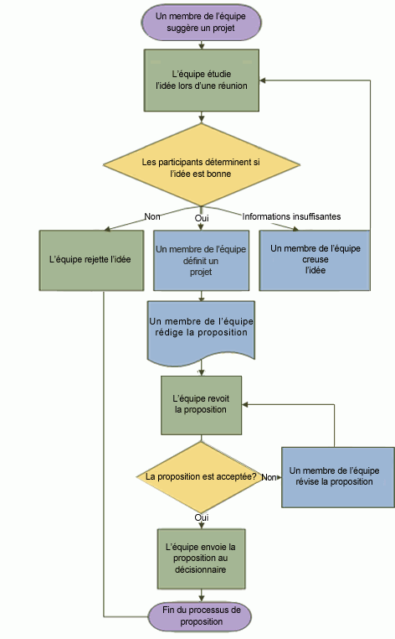
Processus et Activité – Logigramme
Début du processus
Processus - Exemple
Processus de proposition dans une équipe de travail
Un processus (la boite noire) est fait d’activités…
À l’aide de techniques, telles que le logigramme et BPMN (qu’on verra plus tard), nous apprendrons à modéliser ces activités
Activités
Fin du processus
26
Source: https://support.office.com/fr-fr/article/Cr%C3%A9ation-d-un-diagramme-de-flux-simple-e207d975-4a51-4bfa-a356-eeec314bd276

Slide 27
Activité
Une activité est une ou plusieurs actions de transformation réalisées, par un ou plusieurs acteurs et/ou automates, mobilisant une ou plusieurs ressources de support, pour transformer selon des objectifs de performance un ou plusieurs intrants en un ou plusieurs extrants qui proviennent et qui arrivent à destination d’une ou plusieurs entités (internes et/ou externes).
27
Source: Renard, L. (2016) – MET5201 – Management, Information et Systèmes

Slide 28
Dans la 2^{éme} partie du cours…
On focalisera plus sur les SI différents, le commerce électronique, la sécurité, l’éthique et les nouvelles tendances technologiques…
Nouvelles tendances pour les 2020s…
https://www.youtube.com/watch?v=nRTRyfIDp4k

Slide 29
Séances Zoom…
https://uqam.zoom.us/
Étiquette lors des séances Zoom:
Votre enseignant vous dira s’il(elle) requière que vous allumiez votre camera pendant la rencontre
Utilisez un ordinateur et non un téléphone ou une tablette lors des séances Zoom
N’enregistrez pas les séances à moins d’avoir obtenu l’accord spécifique de l’enseignant
Même si vous obtenez le consentement de l’enseignant pour enregistrer la séance Zoom, vous n’avez pas le droit de la diffuser. Selon les lois Canadiennes, ceci risque de commettre une atteinte à la vie privée
Identifiez-vous (votre vrai prénom+nom)…
Nous ne répondrons pas aux questions des étudiants si on ne connaît pas votre identité. Par ex., « MarioBros1999 » n’est pas un identifiant acceptable
Mutez votre microphone et ne l’activez pas à moins que vous ayez une question à poser
Trouvez-vous une place tranquille où vous n’allez pas vous faire interrompre
Évitez de manger quand vous êtes sur Zoom

Slide 30
Questions? → Courriel ou séances Zoom N’oubliez pas de visionner la vidéo des acétates de la semaine 1. N’oubliez pas de venir aux séances Zoom Gr. 10 - 9h30 les Lundis (S. Boukhit) Gr. 30 - 9h30 les Mercredis (D. Tomiuk) Gr. 50 – 18h les Vendredis (S. Favreau) Être présent aux séances Zoom est nécessaire pour réussir le cours

Slide 31
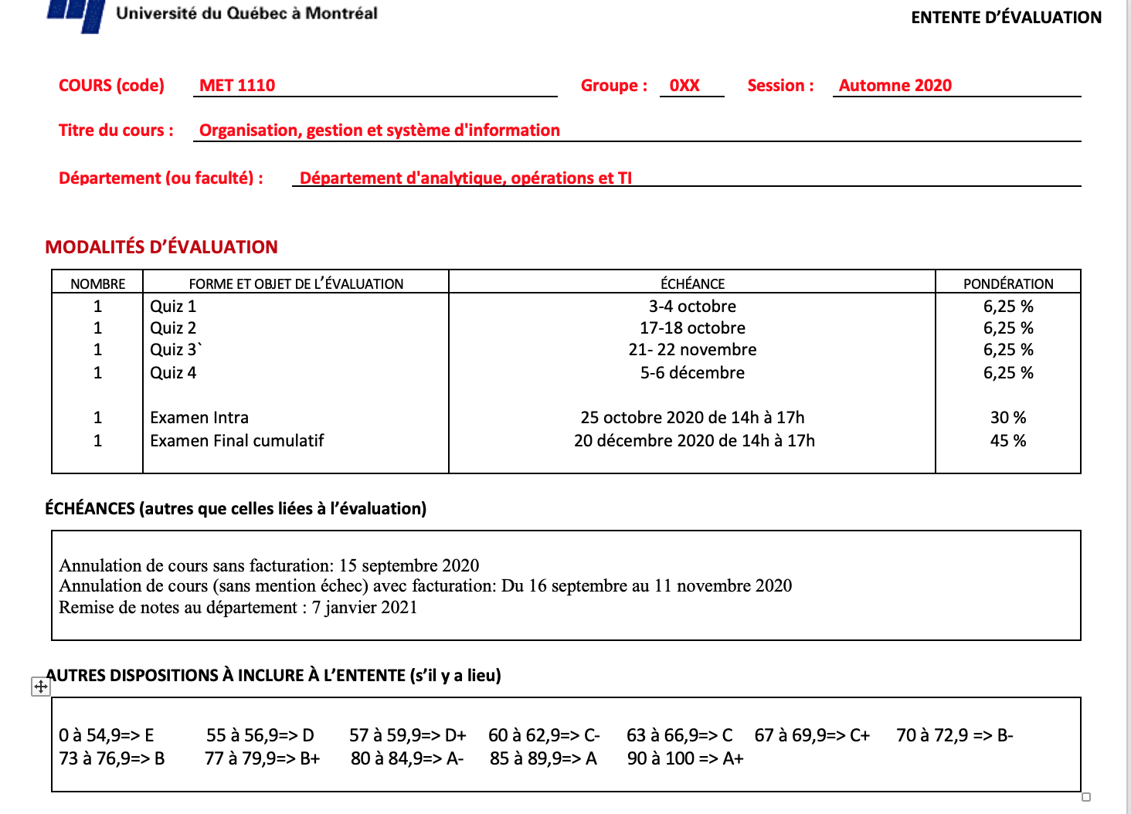
L’entente d’évaluation…

Slide 32
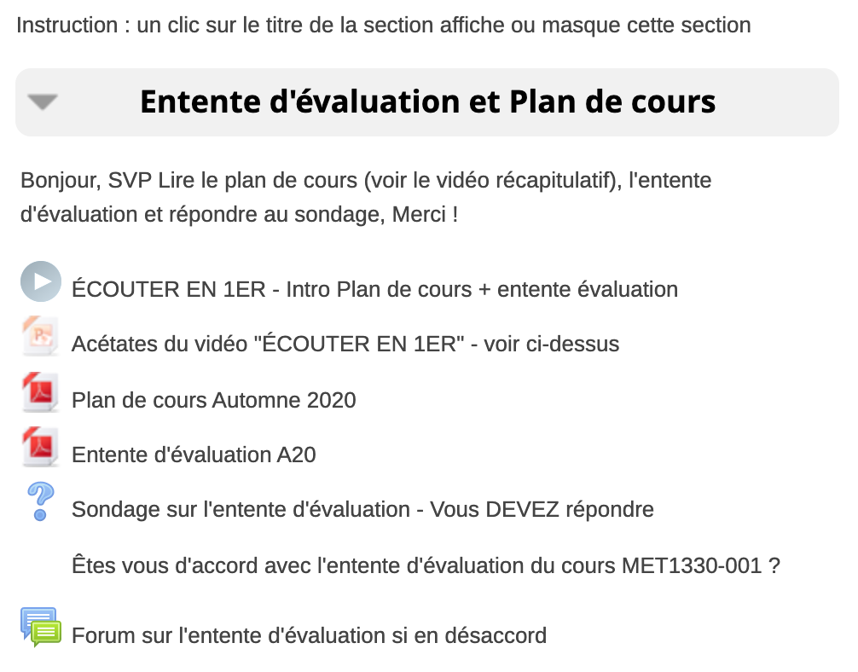
Étapes… Entente d’évaluation
Svp… n’oubliez pas de répondre au sondage sur l’entente d’évaluation sur Moodle (notre lien)
Étape 1: Allez remplir de sondage.
Étape 2: Si vous êtes en désaccord, svp nous dire pourquoi vous êtes en désaccord et ce que l'on pourrait faire pour améliorer l'entente d'évaluation, merci d'avance pour vos commentaires
MET1110-XX?

Slide 33
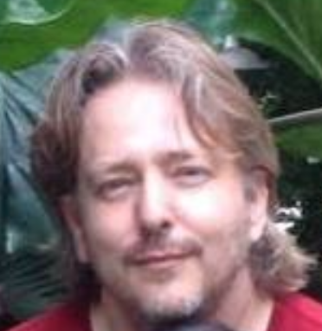
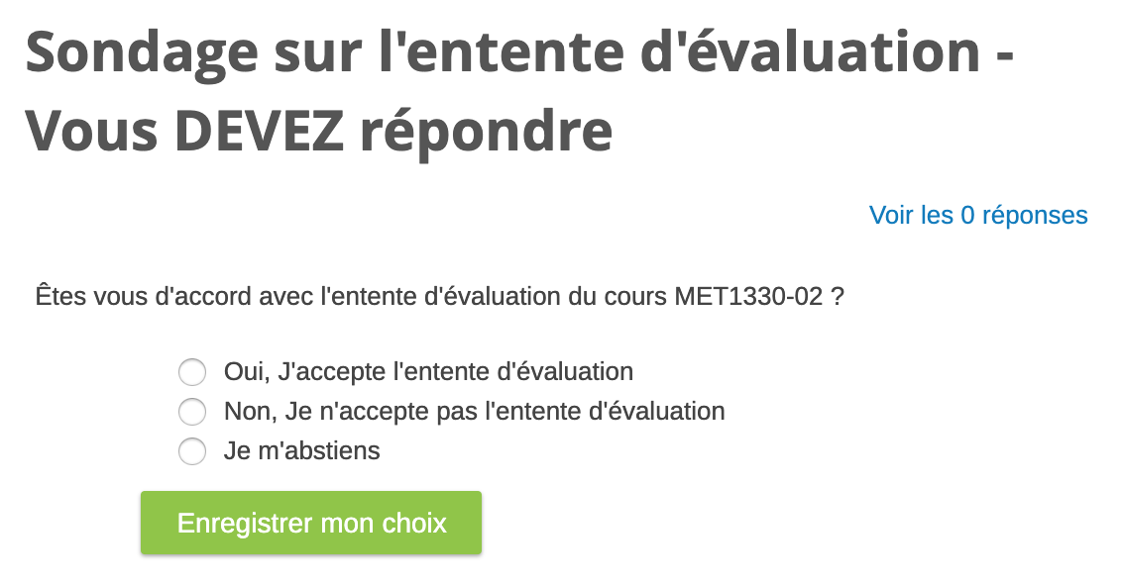
Donc dans Moodle (notre lien)
SVP… allez voter maintenant!
MET1110-XX?

Slide 34
Procédure pour finaliser l’entente…
Pour signer l’entente d’évaluation, deux personnes étudiantes doivent se porter volontaires ou être désignées par leurs pairs.
Les deux signataires choisis utilisent leur adresse institutionnelle (@courrier.uqam.ca) pour confirmer à l’enseignante, l’enseignant l'acceptation, par le groupe, de l'entente d’évaluation. Leur code permanent doit être indiqué dans le courriel.
Gabarit de courriel proposé : Objet : Sigle et groupe du cours – Acceptation de l’entente d’évaluation Contenu : Par la présente, je, nom de l’étudiant, l’étudiante (code permanent), confirme que la présente entente a été conclue pour le cours sigle du cours le date. Ce courriel tient lieu de signature de ma part.
Transmission et diffusion de l’entente d’évaluation: L’entente d’évaluation ainsi que les deux courriels des étudiantes, étudiants doivent être envoyés au département, à l’adresse habituelle, par l’enseignante, l’enseignant, via son courriel institutionnel (@uqam.ca). Il est également recommandé que l’entente d’évaluation soit déposée dans l’espace-cours, sur Moodle, afin que toutes et tous y aient accès.

Slide 35
Conclusion
On vous encourage à être autonome, à ré-visionner les vidéos au besoin et à poser des questions pendant les séances Zoom
Votre enseignant vous enverra, par courriel, les coordonnées pour les séances Zoom hebdomadaires. Il faut donc vérifier votre courriel régulièrement
Il est important de ne pas prendre de retard, les dates des évaluations sont importantes et ne pas les manquer svp (voir le calendrier sur le Moodle métacours)

Slide 36
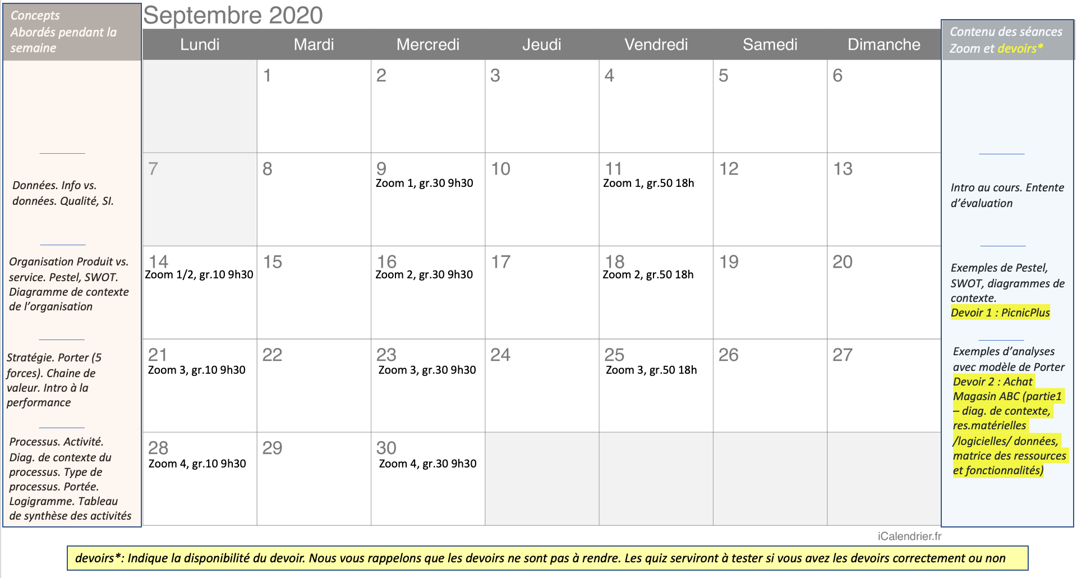
Calendrier

Slide 37
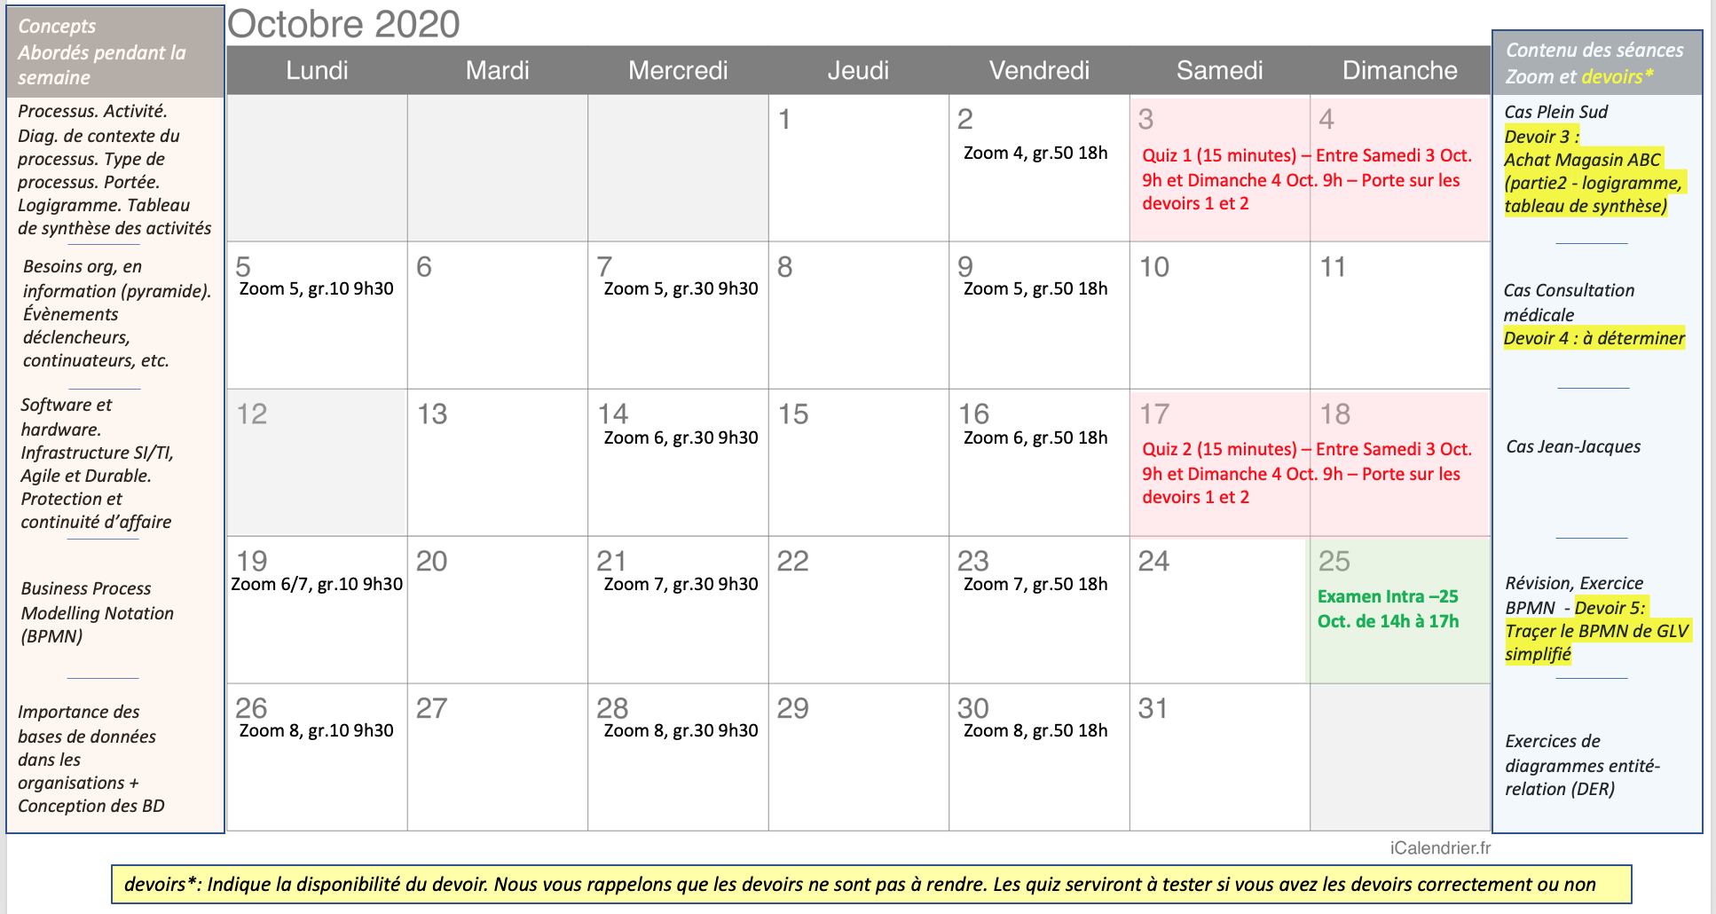
Calendrier

Slide 38
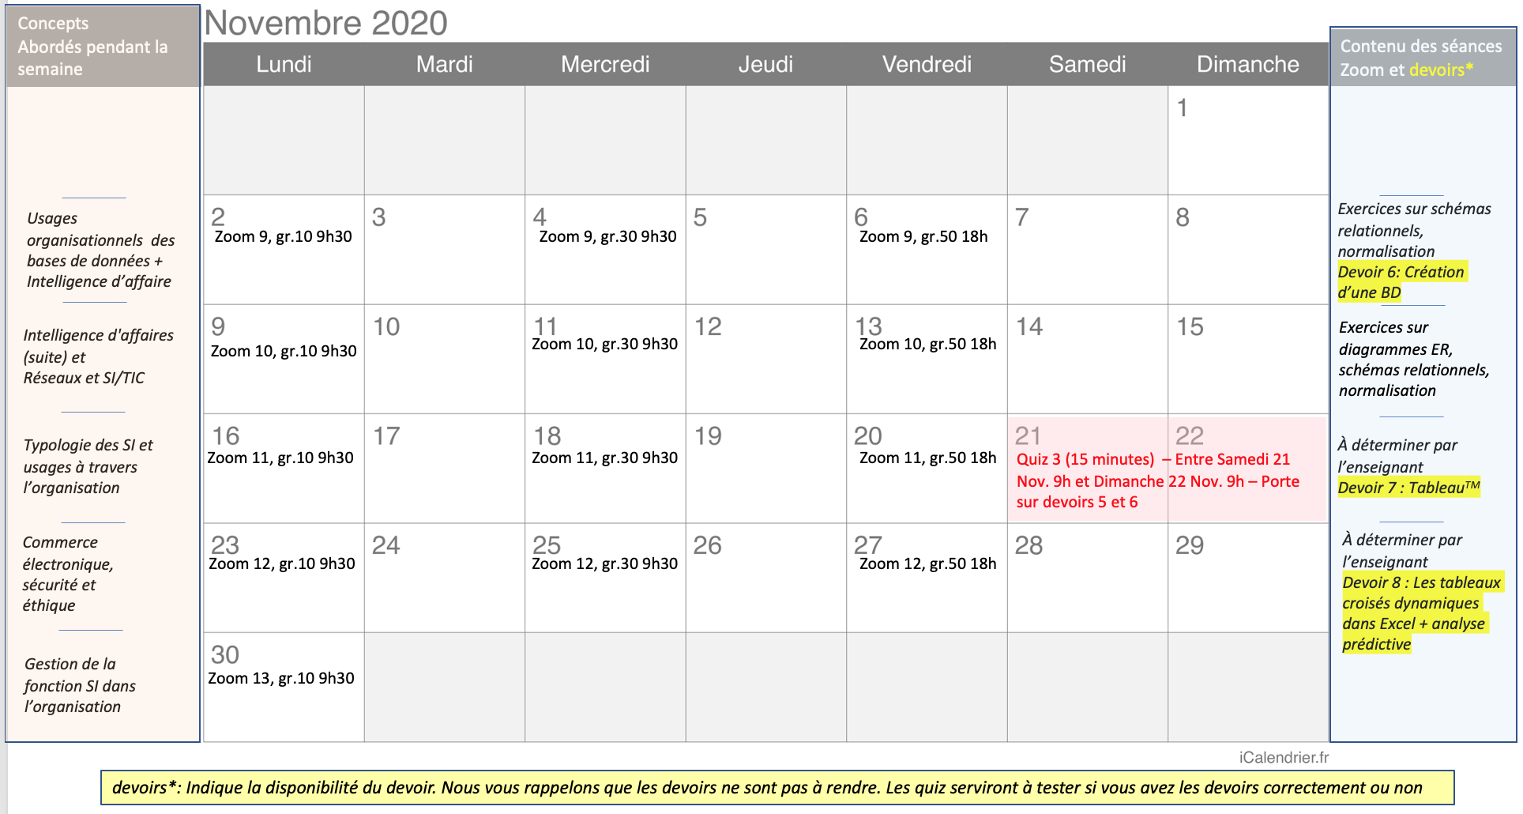
Calendrier

Slide 39
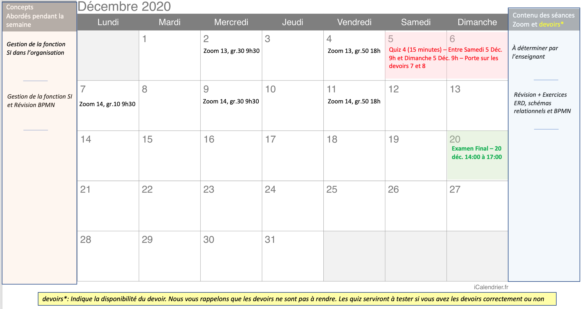
Calendrier

Slide 40
Bienvenu(e) au cours MET1110
Automne 2020
Commencez avec cette vidéo

